Slide 1
DESENVOLVIMENTO FRONT END 1
Curso Técnico em Informática para Internet

Slide 2
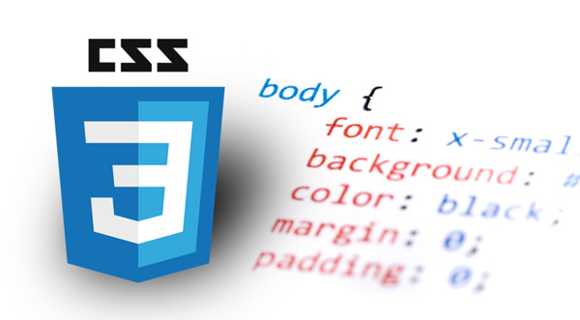
CSS
Introdução

Slide 3
DEFINIÇÃO
CSS é a abreviação para o termo em inglês Cascading Style Sheet, traduzido para o português como folhas de estilo em cascata.
Definição mais precisa e simples para folha de estilo encontra-se na homepage das CSS no site do W3C e diz:
“Folha de estilo em cascata é um mecanismo simples para adicionar estilos (por exemplo: fontes, cores, espaçamentos) aos documentos web.’’

Slide 4
FINALIDADE
O CSS é usado para estilizar e organizar páginas da Web - por exemplo, para alterar a fonte, cor, tamanho e espaçamento do seu conteúdo, dividi-lo em várias colunas ou adicionar animações e outros recursos decorativos.

Slide 5
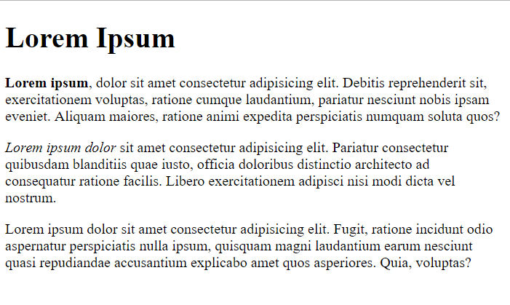
ENTENDENDO O CSS: DIZENDO A CAIXA
A chave para entender como o CSS funciona é imaginar que há uma caixa invisível em torno de cada elemento HTML.

Slide 6
ENTENDENDO O CSS: DIZENDO A CAIXA
CSS permite que você crie regras que controlam o maneira que cada caixa individual (e o conteúdo da caixa) é apresentado.
<h1>
<p>
<p>
<p>

Slide 7
Tipos básicos de elementos
Elementos de bloco
Alguns elementos sempre aparecerão para começar em uma nova linha na janela do navegador. Estes são conhecidos como elementos de nível de bloco.
Ex: <h1>,<p>,<ul> e <li>,...,etc
Elementos em linha
Alguns elementos sempre parecem continuar na mesma linha que os elementos vizinhos. Estes são conhecidos como elementos inline.
Ex: <a>,<b>,<img>,...,etc

Slide 8
CSS
Exemplos de Estilos
CAIXA
Largura e altura
Bordas (cor, largura e estilo)
Cor e imagens de fundo
Posicionamento na janela do navegador.
TEXTO
Tipo de letra
Tamanho
Cor
Itálico, negrito, maiúsculo,
Minúsculas.
ESPECÍFICOS
Existem também formas específicas
em que você pode aplicar estilo a certos
elementos como listas, tabelas,
e formulários.

Slide 9
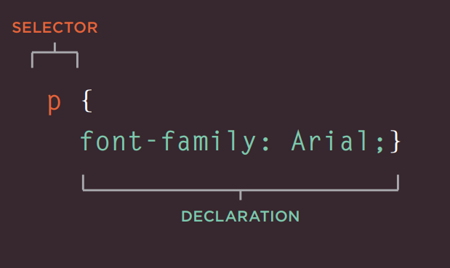
CSS
O CSS funciona associando regras a elementos HTML. Essas regras definem como o conteúdo dos elementos especificados deve ser exibido. Uma regra de CSS contém duas partes: um seletor e uma declaração.
Seletores
indicam qual elemento a regra se aplica.
A mesma regra pode se aplicar a mais de um elemento se você separar os nomes dos elementos com vírgulas.
Declarações
indicam como os elementos referidos no
o seletor devem ser estilizados.
Declarações são divididas em duas
partes (uma propriedade e um valor),
e são separados por dois pontos.

Slide 10
CSS: SELETORES BÁSICOS

Slide 11

SELETORES BÁSICOS
Existem muitos tipos diferentes de seletores de CSS que permitem segmentar regras para elementos específicos em um documento HTML.

Slide 12
SELETOR POR TAG
Este seletor básico escolhe todos os elementos que correspondem ao nome fornecido.
Sintaxe: nome-da-tag Exemplo: p corresponderá a qualquer elemento <p>.
p{
color: #333;
}

Slide 13
SELETOR POR CLASSE
Este seletor básico escolhe elementos baseados no valor de seu atributo class.
Sintaxe: .nome-da-classe (.) ponto final seguido do nome da classe.
Exemplo: .titulo irá corresponder a qualquer elemento que tenha o índice de classe definido por um atributo class=“titulo“.

Slide 14
SELETOR POR CLASSE
EXEMPLOS:
.titulo{ } - estiliza os elementos cujo valor do atributo class seja “titulo”.
h1.titulo{ } - estiliza os elementos <h1> cujo valor do atributo class seja “titulo”.
<style>
h1.titulo{
color: orange;
}
</style>
<h1 class=“titulo”>Título Principal</h1>

Slide 15
SELETOR POR ID
Este seletor básico escolhe elementos baseados no valor de seu atributo id.
Deve existir apenas um elemento com o mesmo id no mesmo documento
Sintaxe: #nome-do-id
Exemplo: #cabecalho irá corresponder a qualquer elemento que tenha o índice de id definido por um atributo id=“cabecalho“.

Slide 16
SELETOR POR ID
<style>
#rodape{
color: black;
}
</style>
<p id=“rodape”>Rodapé do Site </p>

Slide 17
AGRUPAMENTO DE SELETORES
Significado
Exemplo
É válido agrupar seletores que compartilham uma mesma regra CSS. Seletores devem ser agrupados com o uso de vírgula como separador.
h1,h2,p{
color: #333;
}

Slide 18
SELETOR UNIVERSAL
Significado
Exemplo
É aquele que representa todos os elementos contidos no documento HTML. Para designar um seletor universal deve-se utilizar o símbolo (*) asterisco.
*{
font-family: Arial;
}

Slide 19
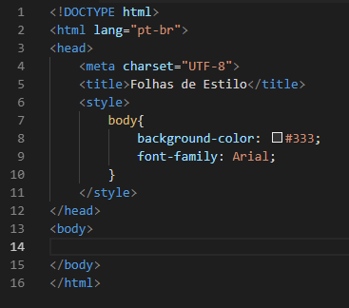
Folha de Estilos Interna
Você pode incluir regras CSS dentro de uma página HTML colocando-as dentro de um elemento <style>, que geralmente fica dentro do elemento <head> da página.

Slide 20




Folha de Estilos Externa
Para utilizar uma folha de estilos externa deve-se criar um arquivo com extensão .css.
estilo.css
index.html
O elemento <link> pode ser usado em um documento HTML para informar ao navegador onde encontrar o arquivo CSS usado para estilizar a página. É um elemento vazio (o que significa que não precisa de uma tag de fechamento) e deve ser colocado dentro do elemento <head>. Deve usar os atributos:
rel: Especifica o relacionamento entre a página HTML e o arquivo ao qual ela está vinculada. O valor deve ser stylesheet ao vincular a um arquivo CSS.
href: especifica o caminho para o arquivo CSS (que geralmente é colocado em uma pasta chamada css ou styles).

Slide 21
Folha de Estilos Externa
Ao criar um site com mais de uma página, você deve usar uma folha de estilos CSS externa.
Vantagens:
Permite que todas as páginas utilizem a mesmas regras de estilo (em vez de repeti-las em cada página).
Mantém o conteúdo separado da aparência da página. Significa que pode-se alterar os estilos aplicados em todas as páginas, alterando apenas um arquivo (em vez de cada página individualmente).
index.html
fotos.html
estilo.css
contato.html

Slide 22

Múltiplas folhas de estilo
Uma página HTML pode usar mais de uma folha de estilos CSS. Para fazer isso, ele poderia ter um elemento <link> para cada arquivo CSS usado. Por exemplo, alguns autores usam um arquivo CSS para controlar a apresentação (como fontes e cores) e um segundo para controlar o layout.
fontes.css
index.html
layout.css

Slide 23
Referências
Silva, Maurício Samy. CSS3: Desenvolva Aplicações Web Profissionais com o uso dos poderosos recursos de estilização das CSS3. São Paulo : Novatec Editora, 2012.
Duckett, JON. HTML e CSS – Projete e Construa Websites. John Wiley & Sons, 2011.
MDN web docs. Disponível em https://developer.mozilla.org/pt-BR/docs/Web/CSS/Seletores_CSS – Acessado em 27/04/2019.

